Slide 1
COMUNICACIÓN CORPORATIVA

Slide 2
Razones que me animan a apostar por el nombre Comunicación
Corporativa
En primer lugar, lleva consigo la palabra Comunicación, que es esencial. Pero, ya que esta palabra sola es insuficiente al usarse en múltiples ámbitos es necesario encontrarle un apellido.
Y el apellido necesario es Corporativa, pues, si lo pensamos, podemos llegar a considerar como corporación a una empresa, una institución pública o privada, una ONG, un sindicato, al Ejército, a la Conferencia Episcopal...
Todos hemos dicho que, cuando se trabaja en comunicación Corporativa, nuestra tarea se divide en dos: Comunicación Interna y Comunicación Externa, que unidas dan el producto: Comunicación Integral o Comunicación Global. El origen latino de la palabra Corporativa es corpus, que se vincula al todo.

Slide 3
La palabra corporativa transmite ideas y sentimientos de homogeneidad, de algo compacto, de trabajo en equipo, de objetivos comunes, de contundencia, y sirve también de punto de referencia y guía de consulta válida en caso de conflicto o duda.
Integración de tres formas de comunicación (comunicación total)
La Comunicación Corporativa es hoy por hoy la herramienta estratégica necesaria para lograr un valor añadido que diferencie a la empresa dentro del entorno competitivo.

Slide 4
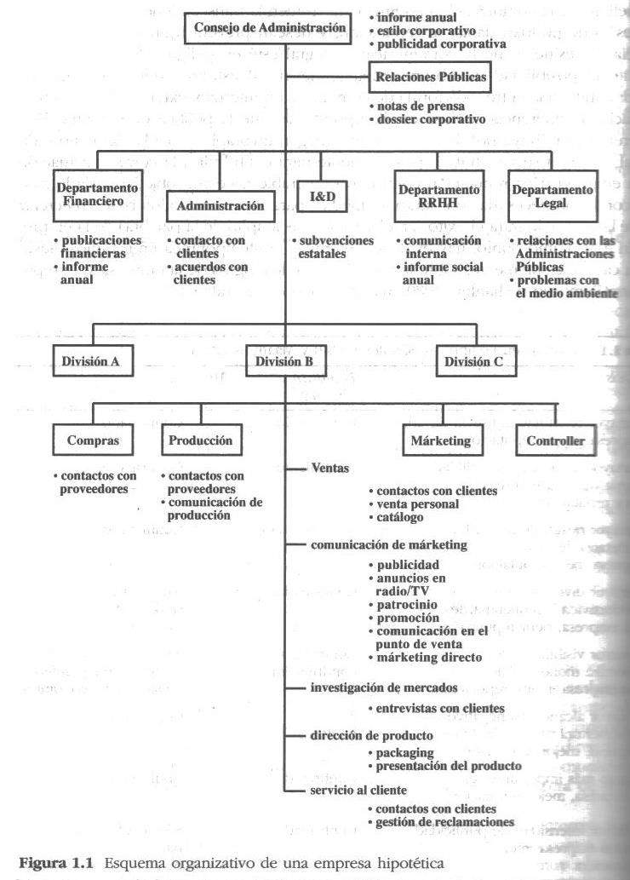

Slide 5
INTEGRACIÓN DE TRES FORMAS DE COMUNICACIÓN
Comunicación de dirección:
Desarrollo de una visión compartida de la empresa dentro de la organización. Establecimiento y mantenimiento de la confianza al liderazgo de la organización. Inicio y dirección del proceso de cambio. Dar poder y motivación a los empleados.

Slide 6
Comunicación de Marketing:
Contiene principalmente aquellas formas de comunicación que apoyan las ventas de bienes y servicios.
Publicidad es el elemento dominante.
La mayor parte del presupuesto se emplea en la comunicación de marketing (depende del tipo de entidad)

Slide 7
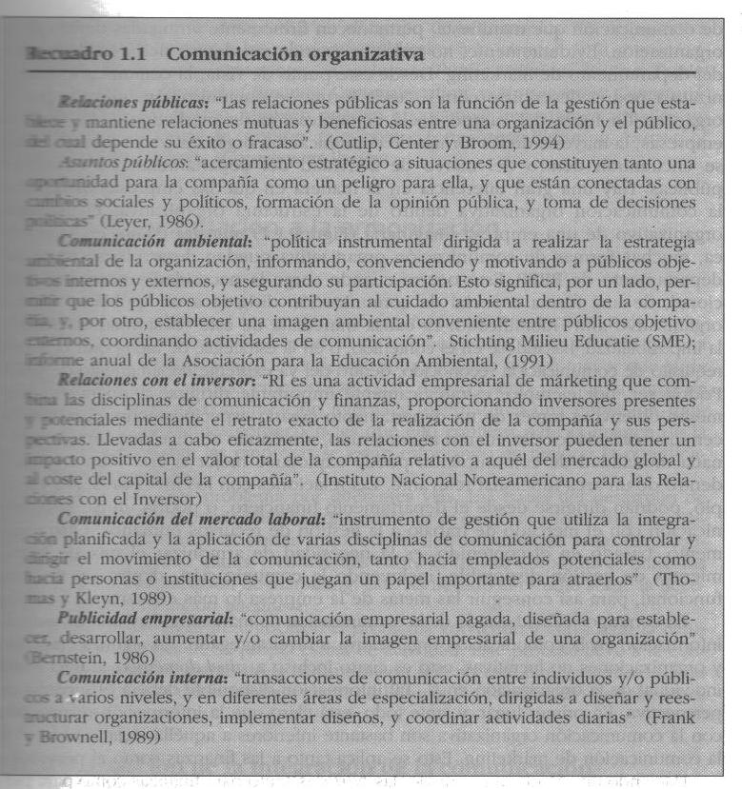

Slide 8
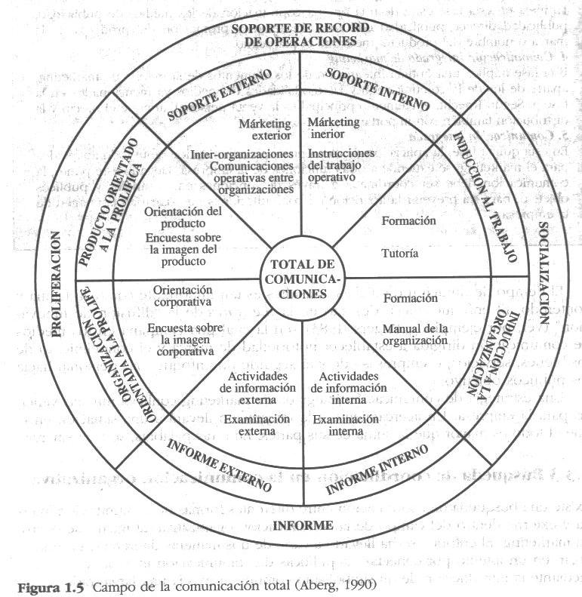
Comunicación Total

Slide 9
DE LA FRAGMENTACIÓN A LA ARMONIZACIÓN
Las bases del desarrollo de una política para mostrar una imagen consistente de la empresa a los públicos comenzó en los años 30 con la introducción de “manuales de estilo corporativo”.
Desde los años 50 se intenta alcanzar un esfuerzo de integración dentro de la comunicación de Marketing.
En comunicación organizativa: conectar las políticas de comunicación interna y externa.
Ya existía una larga tradición de unificación de simbolismo corporativo (manual de estilo corporativo)

Slide 10
El autor finlandés Aberg afirma que “toda actividad de la comunicación dentro de una organización debe estar integrada para poder alcanzar los objetivos y metas de la organización” (1990).
Según Aberg la comunicación en la organización tiene cuatro funciones: “apoyar las operaciones centrales internas y externas”(regular). “Definir la organización y orientación del producto” (persuadir). “Informar al público interno y externo” (informar). “Socializar a los individuos en la organización “(integrar)

Slide 11
El esfuerzo por conseguir una mayor coordinación en la comunicación total surge de los especialistas del campo del diseño (real al logotipo de la empresa) y algo después , de los especialistas de la comunicación de Marketing (desde los años 50). La comunicación organizativa busca esta coherencia en el perfeccionamiento de la coordinación de los objetivos de la empresa y los objetivos de la comunicación.

Slide 12
Coherencia total: filosofía que fundamenta esta idea, la que dirige la política de comunicaciones de la empresa desde dentro del triángulo: estrategia corporativa, identidad corporativa e imagen corporativa.

Slide 13
COMUNICACIÓN CORPORATIVA
“El enfoque integrado de toda la comunicación producida por una organización, dirigida a todos los públicos objetivos relevantes. Cada partida de comunicación debe transportar y acentuar la identidad corporativa”. (Blauw, 1994)
“Instrumento de gestión por medio del cual toda forma de comunicación interna y externa conscientemente utilizada, está armonizada tan efectiva y eficazmente como sea posible para crear una base favorable para las relaciones con los públicos de los que la empresa depende”. (Van Riel)

Slide 14
Identidad Corporativa: “autorretrato de una organización, entradas o señales que ofrece por medio de su comportamiento, comunicación y simbolismo.
Imagen Corporativa: significado por los que un objeto es conocido, y a través del cual la gente lo describe, recuerda y relaciona. Interacción de las creencia, ideas, sentimientos e impresiones de una persona sobre un objeto.

Slide 15
COMPILACIÓN DE:
VAN RIEL, Cees B.M. Comunicación Corporativa. España: Prentice Hall, 2000.

